Slide 1


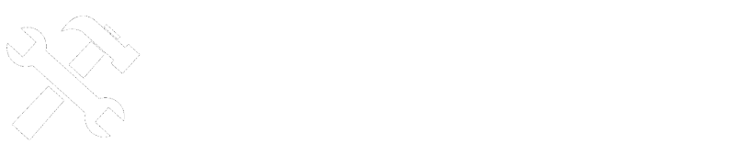
System.IO.Pipelines High performance IO in .Net
Цвилих Наталия
Notes:
2 мин
Ох, прошедшие доклады про Garbage Collector были довольно суровыми, насыщенными деталями и требовали усиленной работы мысли. Поэтому сейчас -- от меня будет несложный расказ о прикладных задачах решаемых с помощью yet another producer / consumer теперь и с backpressure.
Несложный потому, что продвинутая версия доклада должна включать хороший бенч по нескольким альтернативным решениям, а это мной пока не сделано.
А также потому, что информации по этой теме еще пока не очень много, и совсем не факт, что эта технология уже стала интуитивно понятной для аудитории русскоязычных разработчиков.
Закономерный вопрос: кто читал статью Дэвида Фаулера про pipelines на хабре или в оригинале? А кто читал ещё что-нибудь по теме?
---
В комментариях на StackOverflow и обсуждениях на Github обычно отсылают к статье разработчика из StackOverflow Марка Гравелла.
Как ни печально, но на сегодняшний день это буквально единственные доклады о свежем API, так что мы начнем копать тему high performance с этих двух докладов и обзора неофициальных библиотек-дополнений к этому пакету.

Slide 2


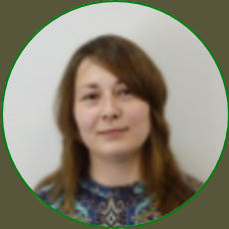

Стеки:
BE/WCF
Angular
C/C++, C++/CLI когда было необходимо
Хобби:
dotnetmore.ru -- послушать или скачать
trello.com/b -- предложить тему к обсуждению
Telegram и vk.com -- обсудить услышанное
А также: поучаствовать гостем в подкасте или дринкасте
Связь:
n.tcvilikh@gmail.com
2
Notes:
40 сек
Как водится, слайд о докладчике. Я .net программист, практически весь мой профессиональный опыт лежит в области бэкэнд-разработки, за исключением годичной вылазки во Frontend за впечатлениями.
Пользуясь случаем хочу рассказать о подкасте про .net – dotnet & more - который ведут мои коллеги.
В стиле, характерном для подкастов, мы обсуждаем типичные проблемы разработчиков энтерпрайза, в дискуссиях ищем лучшие решения прикладных задач,
вспоминаем грабли и обсуждаем новости. Идея этого подкаста в том, чтобы в непринужденной форме записать на подкорку best practices в мире .net и не только.

Slide 3

Вкусное из .net core и проекты на .net framework
3
Notes:
20 сек
Кстати, о мире .net и объективной реальности.
Как известно, в последние годы майкрософт ведет активную разработку .net core и практически не развивает .net framework.
Тем не менее, большая часть кода, с которым мы с вами имеем дело – наследие.
Поэтому среди прочего будем обсуждать использование классов, созданых для core, в рамках фрейморка, и интеграцию фреймворк и кор сервисов.

Slide 4
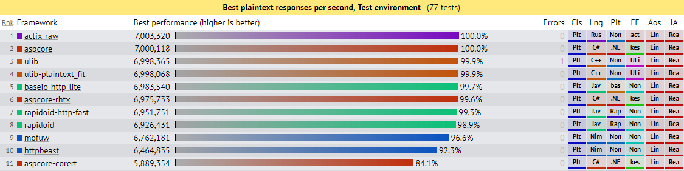
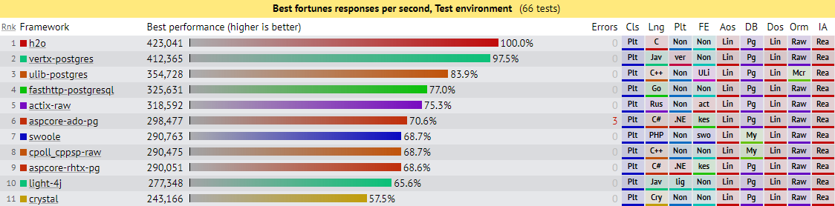
Kestrel .Net Core 2.2
4
https://www.techempower.com/benchmarks; explanation
Notes:
40 сек
Как известно, библиотека Pipelines появились в .Net Core 2.1.
Почему же разработчики майкрософт озаботились созданием своего решения в виде Pipelines?
Конечно же чтобы продвигать Asp Core как фреймворк, наиболее подходящий для разработки высоконагруженных серверов.
Пробиться в победители по перфоманс тестам удалось благодаря отказу от популярной реализации транспорта -- Libuv
в пользу собственной библиотеки, повышающей производительность Input/Output операций за счет более эффективной работы с памятью начиная с уровня обращений к операционной системе.

Slide 5
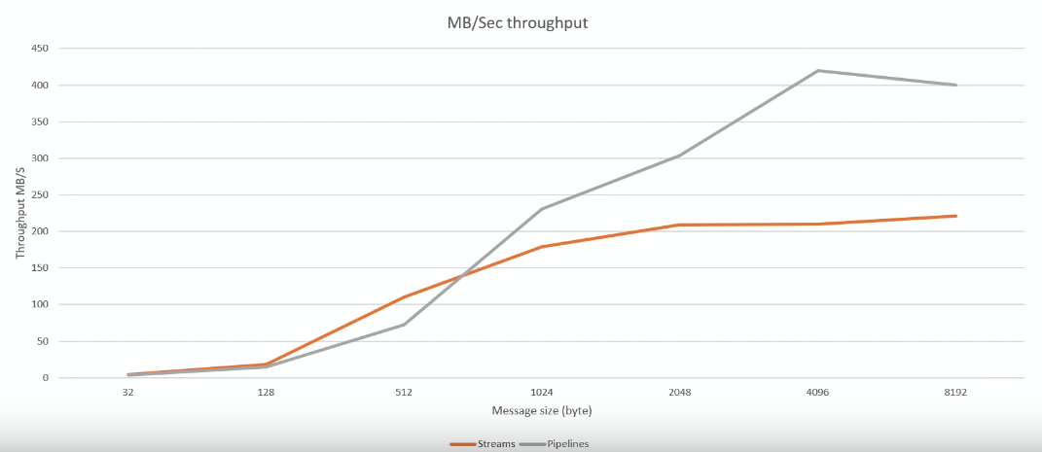
5
Notes:
Это замер авторов библиотеки. Если верить тесту, то пайплайны работают максимально эффективно при размере одного буффера 4Кб. Жаль, не указали другие параметры. Можно надеяться, что дефолтные.

Slide 6
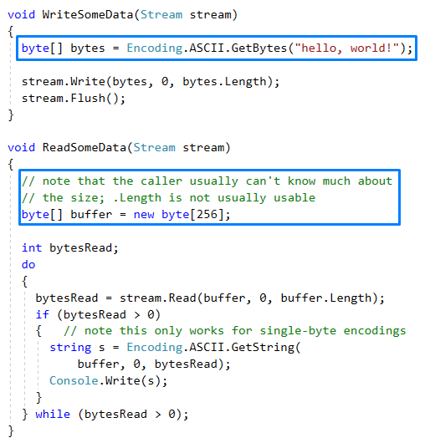
Stream and byte[] copies
6
Notes:
Какие проблемы решали разработчики, улучшавшие сетевую библиотеку?
Прежде всего перед ними стояла задача облегчить нагрузку на garbage collector в процессе анализа входных потоков данных.
Там, где используются Stream или Socket, и писатель и читатель создают себе буферы для записи или просмотра потока по частям.
По два буфера в куче при одновременной обработке сотен потоков сделают память сильно фрагментированной, а далее мы увидим, что читателю таких буферов может потребоваться еще больше.

Slide 7
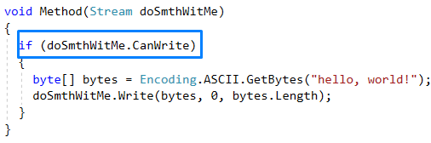
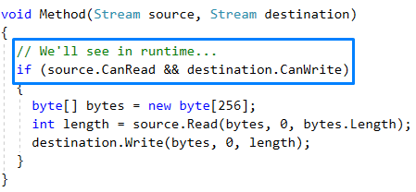
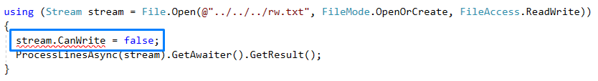
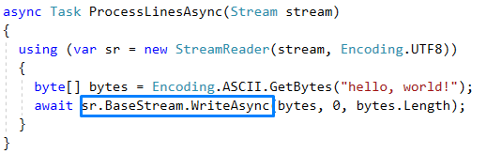
Stream and ambiguity
7
Notes:
Вторая проблема из области проектирования.
базовый класс Stream обладает избыточным интерфейсом на все случаи жизни: Write Read Seek для каждого объекта,
Когда к нам приходит объект – у нас нет уверенности с чем мы имеем дело.
По-хорошему перед выполнением операции всегда следует проверять можем ли мы ее выполнять – ведь нам запросто могут передать для чтения созданный как WriteOnly стрим. Подобные проверки, логирование и обработка исключений потребуются для всех операций над стримами.
Несколько потоков в качестве параметров метода мы можем назвать, например, source и destination, но некорректность обращения с ними все равно всплывет в рантайме, а не на уровне компиляции.
Нет возможности сконфигурировать поведение. Передавая кому-либо поток, мы не можем без дополнительных оберток запретить, например, запись.
В общем, какие-то интерфейсы, альтернативные Stream, однозначно нужны

Slide 8
Buffers and off-by-one issues everywhere
H | E | L | L | O | ! | \n | H | O | W |  | A | R | E
8
Notes:
И самое веселье начинается, конечно, когда мы собираем сообщения заранее неизвестной длины из разбросанных по разным буферам кусочков.
Создавая такой код - просто ошибиться.
Давайте посчитаем, какие условия нам нужно обработать.
Нам нужно находить разделитель, а может и несколько внутри одного буфера...

Slide 9
Buffer processing
H | E | L | L | O | ! | \n | H | O | W |  | A | R | E
Y | O | U | ? | \n | P | L | E | A | S | E |  | P | A | R
9
Notes:
при этом нам нужно учитывать ситуации, когда в хвосте буфера неоконченная структура:
нам нужно запомнить размещение этих данных, а также выделить память для следующего чтения

Slide 10
Buffers concatenation
H | E | L | L | O | ! | \n | H | O | W |  | A | R | E
Y | O | U | ? | \n | P | L | E | A | S | E |  | P | A | R
S | E |  | M | E | ! | ! | !
10
Notes:
Из нескольких блоков нужно как-то извлечь единое сообщение.
А еще неплохо было бы освободить блоки, данные из которых полностью потреблены, а еще лучше переиспользовать для буферизации следующих кусочков потока.

Slide 11
Reuse reduce recycle
Y | O | U | ? | \n | P | L | E | A | S | E |  | P | A | R
S | E |  | M | E | ! | ! | !
11
Notes:
Кроме того, неплохо было бы разделить логику поставки данных и их анализа, начинать разбор с первыми поступлениями сообщений,
читать и писать в одну область памяти, а не держать у себя копии ранее переданных кусков, потому что сейчас с ними ничего не поделать
но при этом не встрять на синхронизации двух потоков за общую область с данными...
С задачей определились.
Давайте теперь изучим существующие реализации и выведем преимещество пайплайнов.

Slide 12
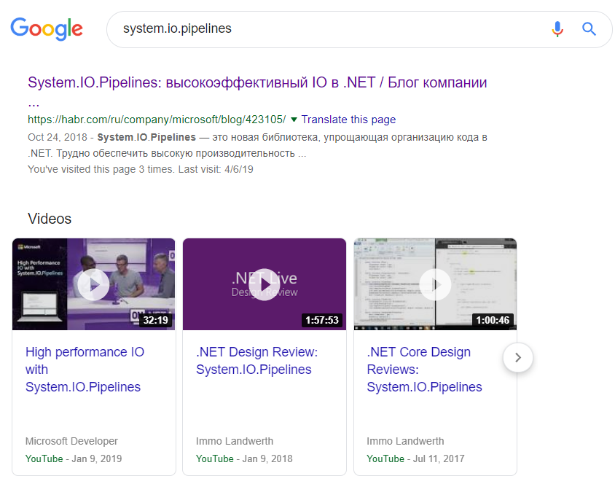
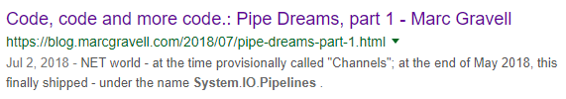
12
Notes:
Как уже упомянула в начале доклада, информации для исследования pipelines пока немного:
поисковики приносят нам буквально пару статей и их зеркала
видеопрезентацию по статье №1 от автора и записи внутренних митингов.
в заметках двухлетней давности pipelines могли назвать system.io.channels, но это неверно.
Channels – это отдельная типизированная реализация паттерна one-to-many publishers для one-to-many subscribers.
Давайте разберем доступную информацию.

Slide 13
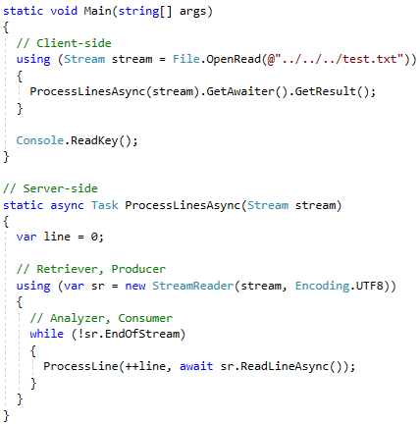
Прототип
13
Notes:
Для начала небольшой пример о том как программисты любят все усложнять.
Так могла бы выглядеть наша программа, если бы мы работали с потоком char а не байт.
Здесь нет никаких управляемых нами буферов, вся работа с памятью уложилась внутри stringbuilder и streamreader.
У нас есть источник данных от клиентской стороны, в данном случае FIleStream,
оттуда мы передаем указатель косьюмеру – StreamReader,
стримридер читает своими чанками – у него это 1 символ -- и склеивает в большом буфере StringBuilder,
и отдает на анализ уже готовый, собранный блок данных – строку.
Теперь к примерам из статьи. Они реально полезны, т.к. Представляют собой прототипы работы пайплайна.

Slide 14
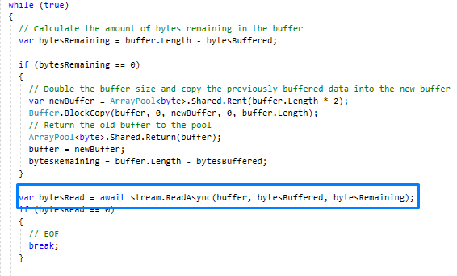
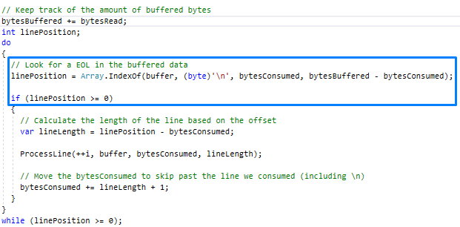
Стратегия: удвоение буфера
14
Notes:
Первый способ построить парсер, решающий задачу, основан на использовании ArrayPool.
Пул объектов – первое спасение от давления на Garbage Collector. В куче не появляются и не исчезают свободные локальные буферы.
Сначала работает поставщик. Он создает блок с размером по умолчанию, читает первую порцию данных из потока, и передает управление потребителю.
Цикл потребителя, анализатора обращается к выданному куску памяти, находит сколько может целых сообщений,
А при обнаружении незаконченного объекта запоминает, где остановился, и передает управление поставщику.

Slide 15
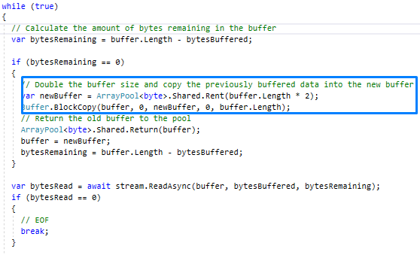
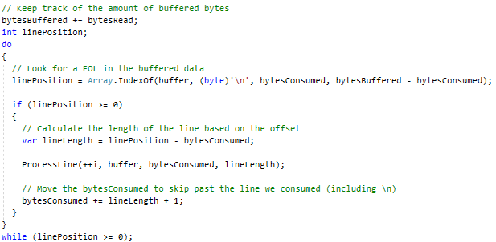
Стратегия: удвоение буфера
15
Notes:
Поставщик при необходимости увеличиает размер буфера, куда мог бы поместиться целый объект.
И передает потребителю бОльший кусок данных. Потребитель начинает читать с момента, где остановился.
Удвоение – старая добрая стратегия, стремящаяся сбалансировать число обращений за новой памятью и объем неиспользуемой памяти. СтрингБилдер например использует эту стратегию.
Недостатки: копирование, перерасход выделенной памяти, не происходит чтение, пока работает анализатор – а следовательно позже закончим чтение и позже отпустим поток источника данных
Преимещество: простое представление памяти для потребителя –то, что мы видели на предыдущем пример stringreader и чего мы в конечном итоге хотим добиться

Slide 16
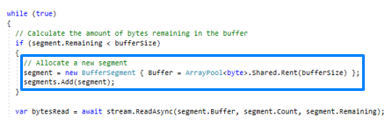
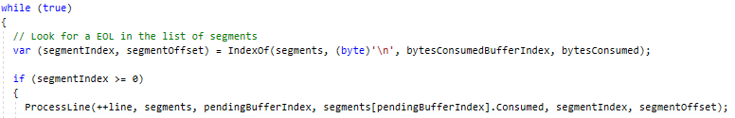
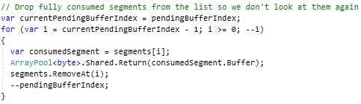
Стратегия: список буферов
16
Notes:
Второй вариант решения также основан на ArrayPool, сегменты в которым составляют список.
Верхнеуровневая логика не отличается от предыдущей – выбирается сегмент на просмотр, после чего выполняется код потребителя.
Если потребителю нечего сказать - он передает управление продьюсеру, который на этот раз увеличит буфер всего чуть-чуть.
Однако, мы заставляем анализатор разбирать куда более сложное представление потока, если посмотреть полное решение – код вырос драматично, высокий шанс ошибиться при написании кода чтения и освобождения (пример из статьи не отработает, из моего гитхаба - решит)
Преимещество: возвращением в пул неиспользуемые буферы, занимаем памяти ровно столько сколько нужно на объект для просмотра его анализатором от начала до конца.
Минусы: при маленьком размере буфера и большом сообщении дерготня на небольшие дельты ооочень тормозит процесс. Когда есть возможность управлять пулом памяти, этим нужно пользоваться и подбирать наиболее эффективный размер буфера.

Slide 17
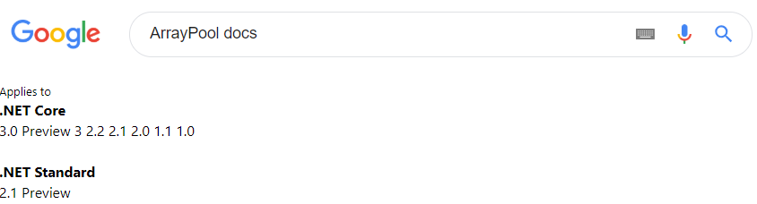
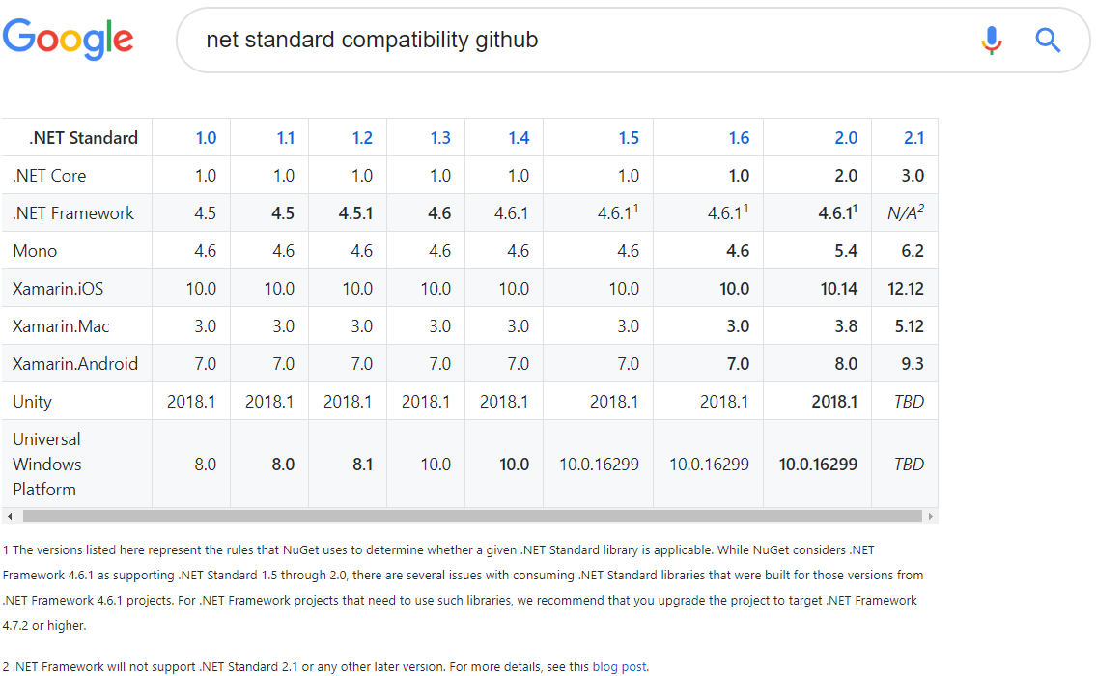
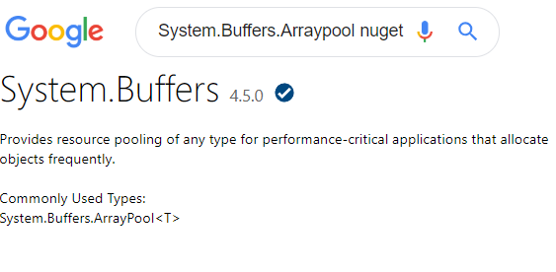
Доступность новых фич .Net мира
17
Notes:
Немного отвлечемся на вопрос окружения, в котором эти решения смогут работать.
ArrayPool изначально был добавлен в фреймворке core 1.0, через полтора года портирован в фреймворк в формате nuget, а теперь включен в Стандарт. Таким образом, этот старый базовый концепт может работать где угодно.
Минимальные требования к типичному энтерпрайзу – 4.5 фреймворк и 5 стандарт языка.
Однако следует обратить внимание на мелкий шрифт в табличке совместимости стандартов:
отсутствие поддержки большим фреймворком стадартов начиная с 2.1.
Весьма вероятно, что сам рантайм не будет развиваться и будущие nuget пакеты не будут таргетиться на него или будут иметь ограниченную функциональность.
Так, например, Pipelines, к которым мы сейчас переходим сформирован для Framework очень поверхностно, вот разве что интерфейсы объявляет и чуть-чуть методов для сокетов.
Когда Дэвид опубликовал статью, где продемонстрировал работу Pipelines через сокеты.
И одним из первых вопросов в блоге был «ааа как же это запустить во фреймворке?»
Хорошо, что статью о работе с пайплайнами написал сам автор пайплайнов, и он же выложил недостающие методы расширения для сокетов.

Slide 18
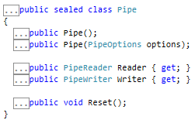
Pipilines – объединяя лучшее
18
Notes:
И вот ребята из M$ придумали очень удобный интерфейс, реализация которого базируются на обеих предыдущих концепциях.
Они не копируют данные, а используют одни и те же участки памяти, связанные в список
Они практически не аллоцируют новые сегменты, кроме как удваивают пул когда тот исчерпывается
Они не теряют данные, которые потребителю еще пока не подходят
Writer – отдается продьюсеру, Reader – консьюмеру – и обе задачи можно смело запускать одновременно в разных потоках
Есть backpressure – возможность менять активность другой задачи из своей.
Давайте посмотрим как это чудо работает...

Slide 19
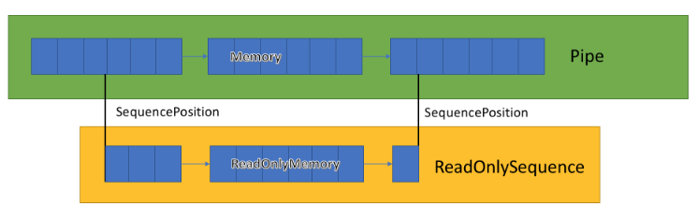
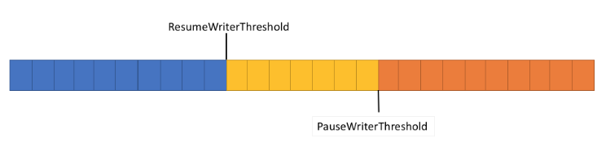
Pipilenes – объединяя лучшее
19
Notes:
Pipilenes - Абстракция над кусочками памяти, взятыми из пула.
Вот эта желтая область – представление объекта, который растянулся на несколько буферов.
Для читателя это не комплексный объкт как в нашем последнем примере а абстракция ReadOnlySequence<byte> - это ключевой момент по мнений самих разработчиков.
Удобство потребителя определяет удобство пользования этим интерфейсом для своих задач или библиотекой для задач, для которых она создавалась
область от последнего байта потребленной памяти до желаемого разделителя (либо ее подмножество – ReadOnlySequence<byte> Slice)
Длина объекта не принципиальна и никак не фигурируют в коде, лишь бы поместились в память,а в идеале в пул
(с некоторого начального состояния пула растет до размера из 256 сегментов, дальше будет выделять из кучи)
Все что нужно читателю – это сказать «могу распарсить, не могу – дай больше информации»
Врайтер в своем потоке бежит вперед и пишет,
Ридер в своем потоке читает, но не больше, чем успел написать врайтер.
Конкуренции за области памяти нет по определению концепции. Локов в коде практически нет. Только аллокации / освобождения экранируются.
Врайтер убегает не слишком далеко – не далее PauseWriterThreshold - чтобы не занимать слишом много памяти, пока анализатор тупит
А как только указатель последнего съеденного ридером байта достигнет ResumeWriterThreshold – врайтер снова просыпается
Осторожнее с этим торопом, в моем гите есть пример про дедлок
'Advancing examined to the end would cause pipe to deadlock because FlushAsync is waiting.'
Память из левой части этой бесконечной ленты, которую ридер не только увидел, но и съел – высвобождается.
Самая, самая мякушка всей концепции – что области памяти может быть использована совместно источником данных, продюсером и консьюмером, не будет никаких копирований, переноса данных
Т.е. Еще раз отмечу ключевой момент – продьюсер дает прямо драйверу через операционную систему блок памяти, в который драйвер пишет удобными ему чанками,
и эту же самую память будет читать потребитель как один непрерывный кусок. Это работает благодаря тому, что Pipe не дает читать дальше, чем некоторый запас от записанной области.

Slide 20
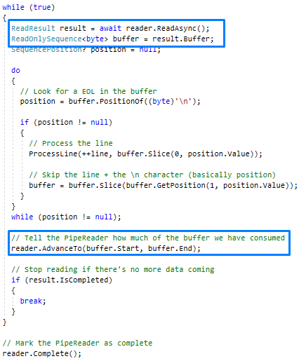
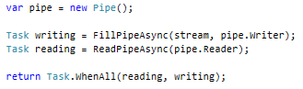
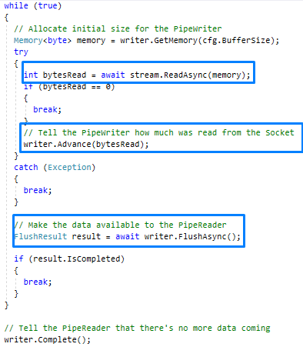
Pipilines – объединяя лучшее
20
Notes:
Вот как работает pipeline.
От нас убрали управление памятью – pipe внутри освободит при очередном AdvanceTo потребителем.
Продьюсер дает источнику область памяти и терпеливо ждет. Если источник сколько-нибудь выдал – продьюсер сообщает об этом пайпу через свой FlushAsync.
Если потребитель в это время спал в районе await reader.ReadAsync – то он просыпается и пытается обработать новые даные.
Обратного управления от читателя к писателю не требуется – непотребленные данные – пусть и просмотренные – никуда не денутся.
Writer.Complete можно не делать если предполагается незакрываемое соединение
Код для Stream будет отличаться всего одной строчкой – stream.ReadAsync(memory)
В .net core или при специальном расширении для stream в framework.

Slide 21
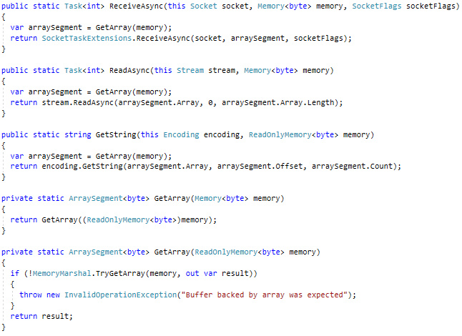
Pipilines – работаем в .Net Framework
21
Notes:
Научить сокеты и стримы писать в предоставленные им Memory<byte> достаточно просто:
Нужно преобразовать Memory в ArraySegment – обертку над массивов байтов где-то в памяти – без копирования, через маршаллинг.
С этим массивом байт и сокеты, и стримы сумеют работать.
TODO: видела реализации этого решения, которые обрабатывают if (!MemoryMarshal.TryGetArray(segment, out var arraySegment)) когда такое может случиться?

Slide 22

22
Notes:
Теперь предлагаю ознакомиться с тем, что пишут люди о pipelines Посетим два лучших помощника программиста

Slide 23
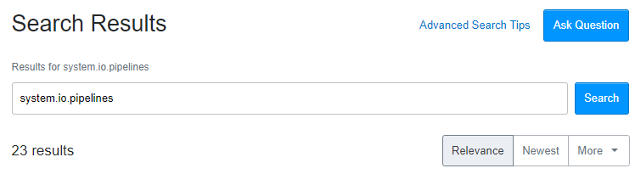
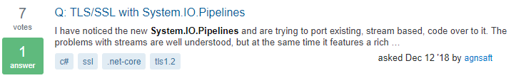
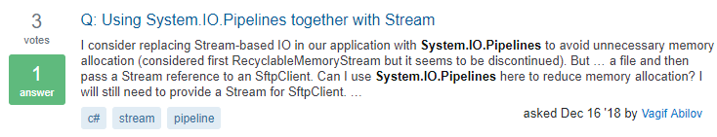
23
Notes:
На SO обсуждают всего две проблемы – ошибки из-за недобавленного пакета и совмещение Steam и Pipelines
С пакетами больше проблем нет, stream теперь тоже везде заработал.
Хотите прикрутить симмитричное шифрование – пишите в PipeWriter удобными чанками,
А PipeReader ом делайте слайсы по размеру блоков, выполняя Advance ровно на эти блоки.
Что мы имеем в итоге?
С одной стороны, M$ выложила информацию о пакете – опубликовала на всех ресурсах, в ютуб – явно хотела привлечь людей,
а с другой – клевая реализация не прикрутилась из коробки, и идею забросили.
Чуть-чуть оживляет ситуацию комьюнити вокруг разработчик .core.
Несколько энтузиастов – программист stack overflow и еще 2 – исследовали возможность более тесной и безопасной интеграции со стримами.
Эти предложения успешно вошли в .core 2.2, а в приближающемся 3.0 конвертация stream – pipe в каждую сторону будет буквально из коробки – как свойство pipereader или pipewriter.

Slide 24
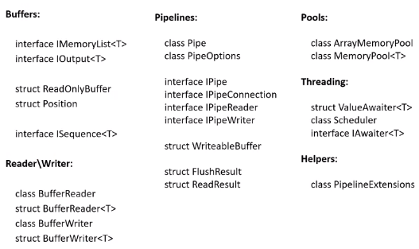
.Net Core 1.0
Notes:
Вот так выглядил Core 1.0. Совсем нестрашная библиотека, если прониклись информацией о разделении потоков записи и чтения, ReadOnlyBuffer – то сможете легко осилить код библиотеки.
Основные места там искать по ключевым словам
Удвоение и аллокацию свободных кусков при превышении лимита увидите в buffersegmentstack
if (_bufferSegmentPool.Count < MaxSegmentPoolSize)
_bufferSegmentPool.Push(segment);
Освобождение в private void AdvanceTo

Slide 25
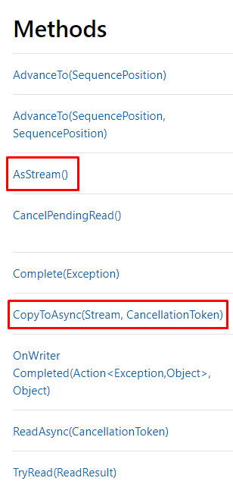
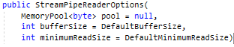
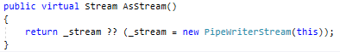
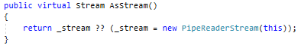
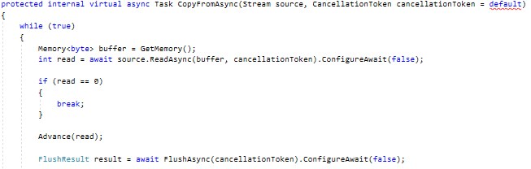
.Net Core 3.0 is coming
25
Notes:
В 3 появятся буквальночасти кода, которые рассмотрели сегодня – метод ProcessLineAsync(Stream) станет частью библиотеки – еще и CancellationToken поддержит

Slide 26
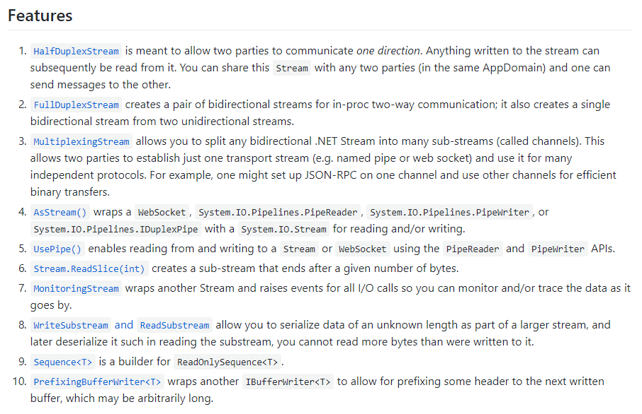
NerdBank.Streams
26
Notes:
https://github.com/AArnott/Nerdbank.Streams А в библиотеке некоего энтузиста уже есть расширения ко всем мыслими и немыслимым эндоинтам.

Slide 27
Выводы
performance is everyone's job
follow news (frameworks & nugets)
OOB solutions are really impressive
prepare sleigh in summer
27
Notes:
Pipelines в kesterl применялся исключительно внутри сервера для очень частной задачи – разделять память пришедшую от сетевого устройства с кодом его анализирующим без промежуточных копирований.
Тем не менее, M$ выложили код, призвали комьюнити, и нашлись люди, которые сделали библиотеку для более широкого круга задач
развитие железа приостановилось, забота о производительности снова становится обязанностью каждого программиста
.net мир становится очень подвижным, постоянные обновления, нужно держать руку на пульсе: свежие штуки могут оказаться доступны - через пакеты, через стандарты, через копипасту
.net команда пашет, плюшки обалденные
чтобы их применять, нужно ввести практику подготовок саней летом - заранее подготавливать окружение (согласовывать переходы на новые фреймворки, настраивать CI/CD машины).
кстати, сейчас лето, а релиз коре 3.0 - во второй половине года

Slide 28
Материалы
System.Io.Pipelines - high performance IO - by David Fowler - Pipelines lib author Basics
Pipe dreams articles – by Marc Gravell - StackExchange.Redis owner Pipelines interface vs Stream interface; wrapping Streams in StreamDuplexPipe : IDuplexPipe
MS group arch meeting: design review
https://github.com/davidfowl/TcpEcho clientSocket.SendAsync(new ArraySegment<byte> …), #if NET461 SocketExtensions …
https://github.com/tcvilikh runnable and benchmarked samples
https://github.com/tulis/system-io-pipelines-demo Reads from fileStream, HttpClient.Stream, ResponseStream, Writes foreach (var segment in buffer) … Marshal … file.WriteAsync(arraySegment.Array)
https://github.com/AArnott/Nerdbank.Streams Various wrappers of Streams to Pipelines and vice versa
https://github.com/atruskie/Pipelines.File.Unofficial (core 3.0, not for MS VS 2017) Investigation with benchmarks why official framework declined to ship ‘File Pipelines’
28
Notes:
Надеюсь, что обзор этих статей и примеров посбобствует внедрению новых фичей в продакшн

Slide 29
Q/A

